Slide 1


Social Drawing Mind Map Treeze
“ 마인드맵(mind-map)을 그리기위해
마인드맵(mind-map)을 그리는 사람은없다.”
“ 함께 마인드맵을 완성하고 (Be Social..)
가치를 얻어간다. (Get in mind) ”
2013 설계 프로젝트
For Needs 팀
송태웅, 신승진, 장영창, 김미림
Copyright © 2013, Embedded System Lab , Hansung University , All rights reserved

Slide 2
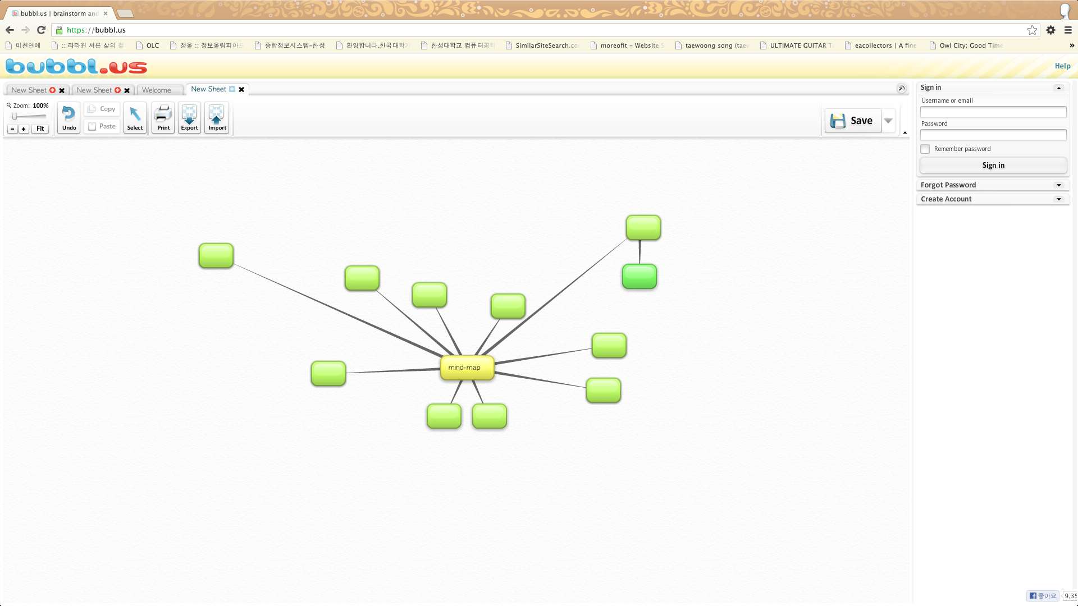
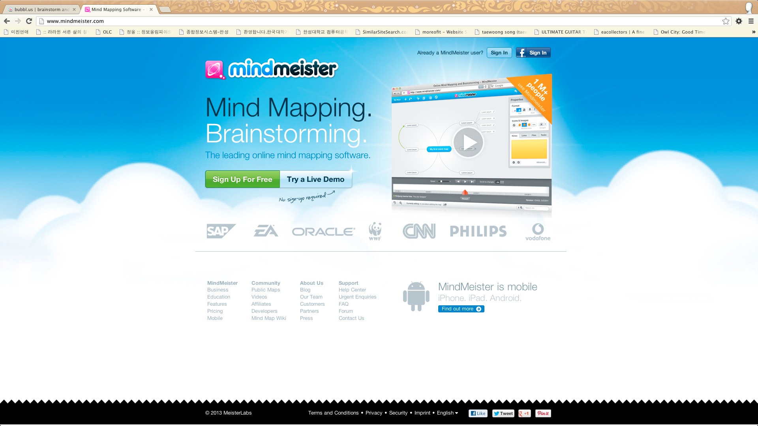
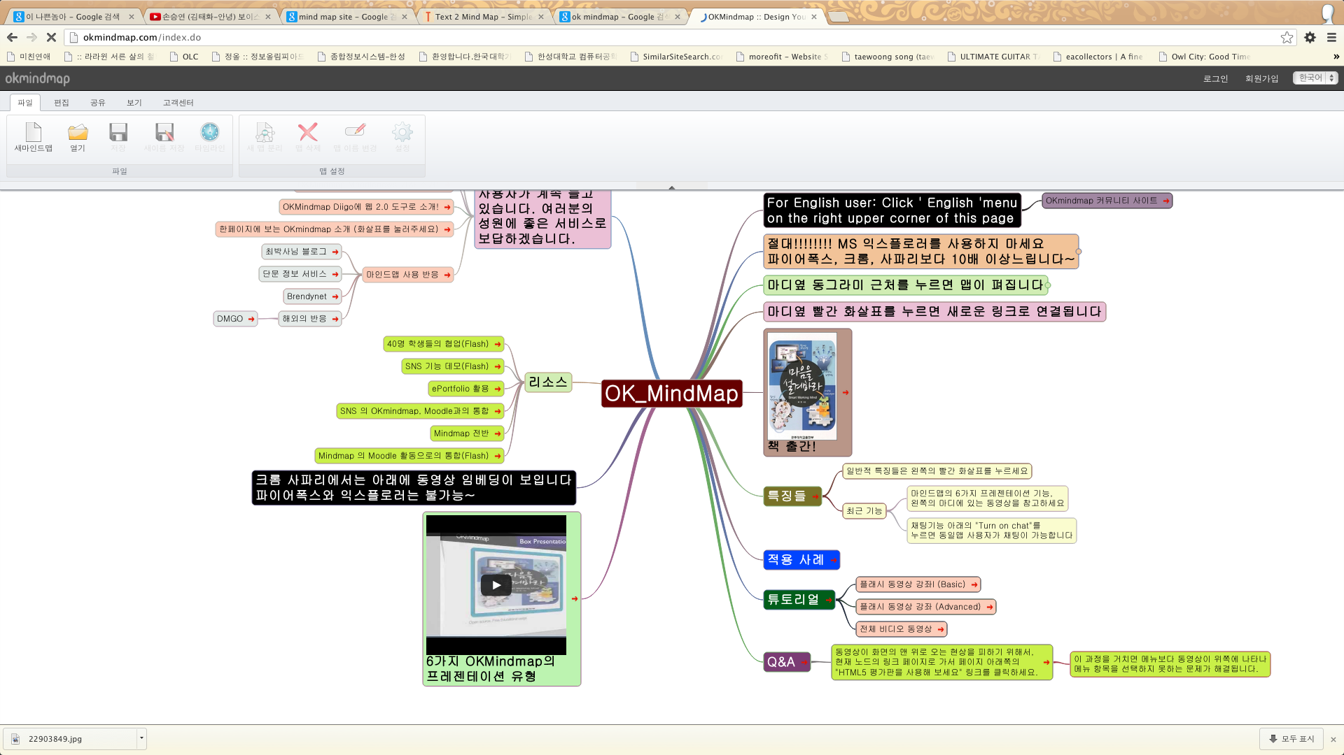
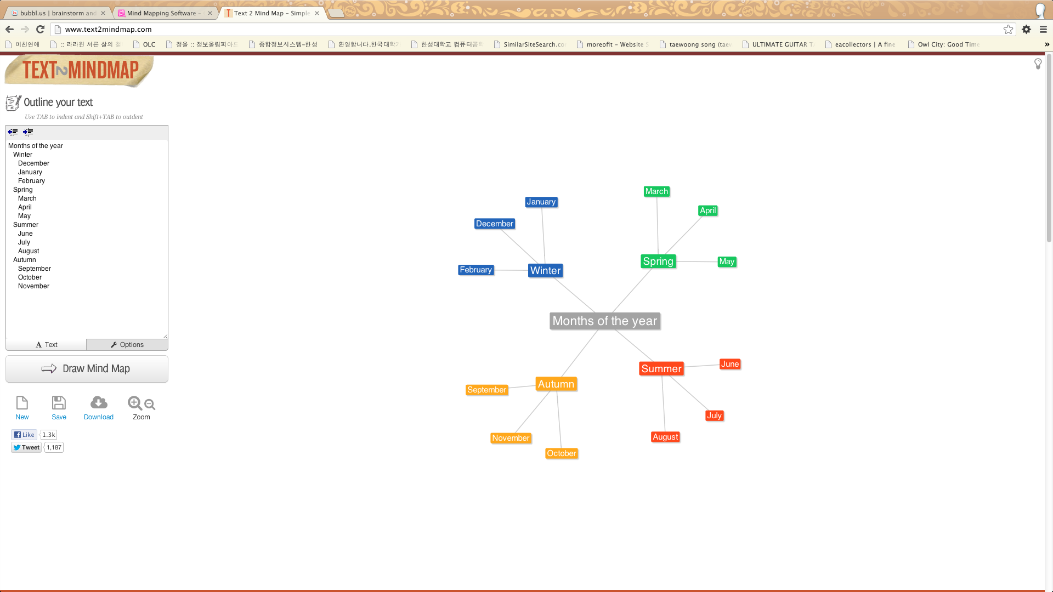
마인드맵을 그릴수 있는
Site는 많습니다.
Social Drawing Mind-Map “ Treeze ”

Slide 3
저희는
단순한 그런 Site를 만드는것이 아닙니다…
Social Drawing Mind-Map “ Treeze ”

Slide 4
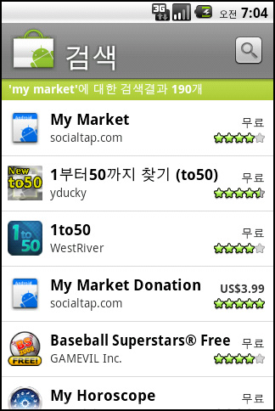

마인드맵이 모여드는
Web Site를 만들것입니다.
Social Drawing Mind-Map “ Treeze ”

Slide 5
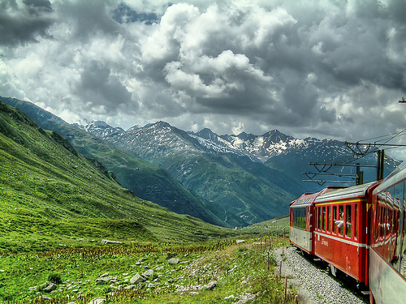
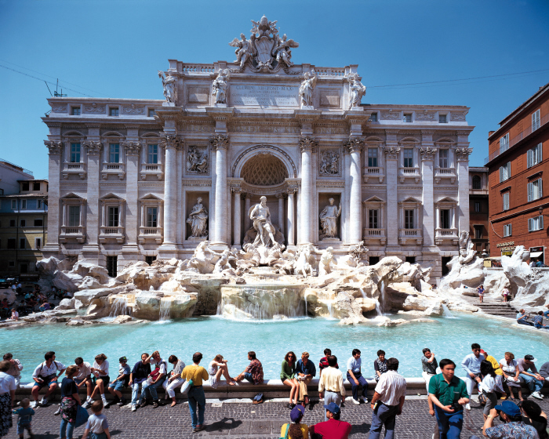
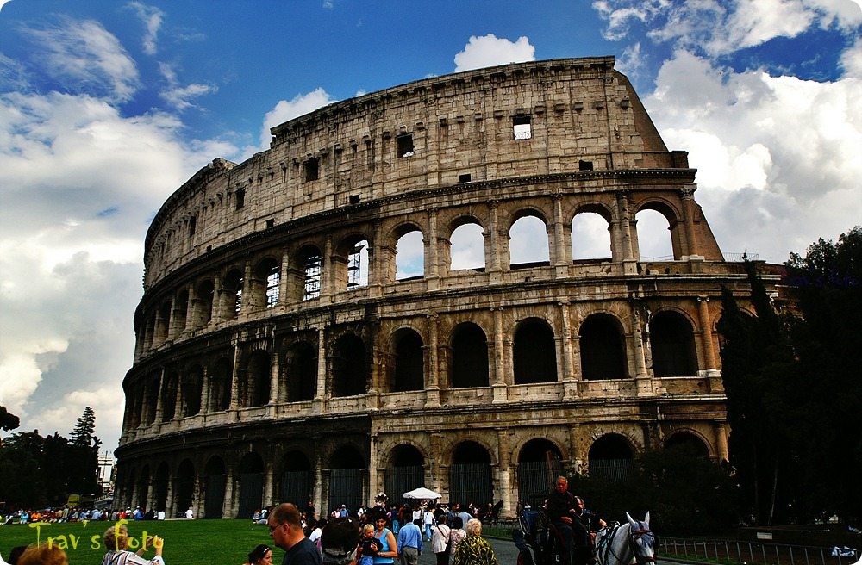
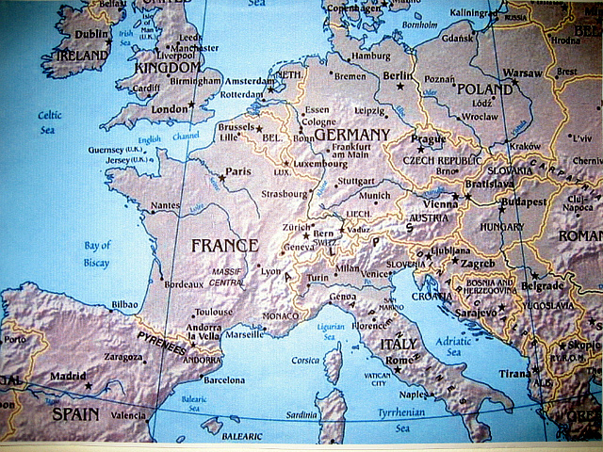

당신이 유럽 여행 계획을
짠다면…
Social Drawing Mind-Map “ Treeze ”

Slide 6
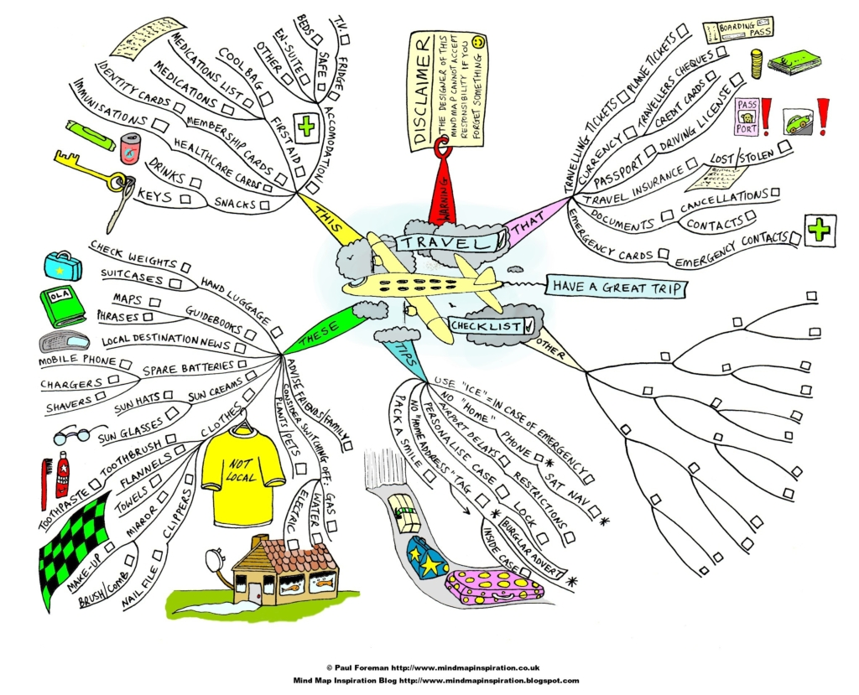
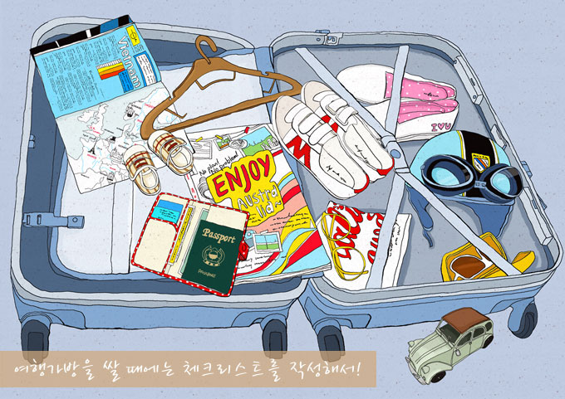

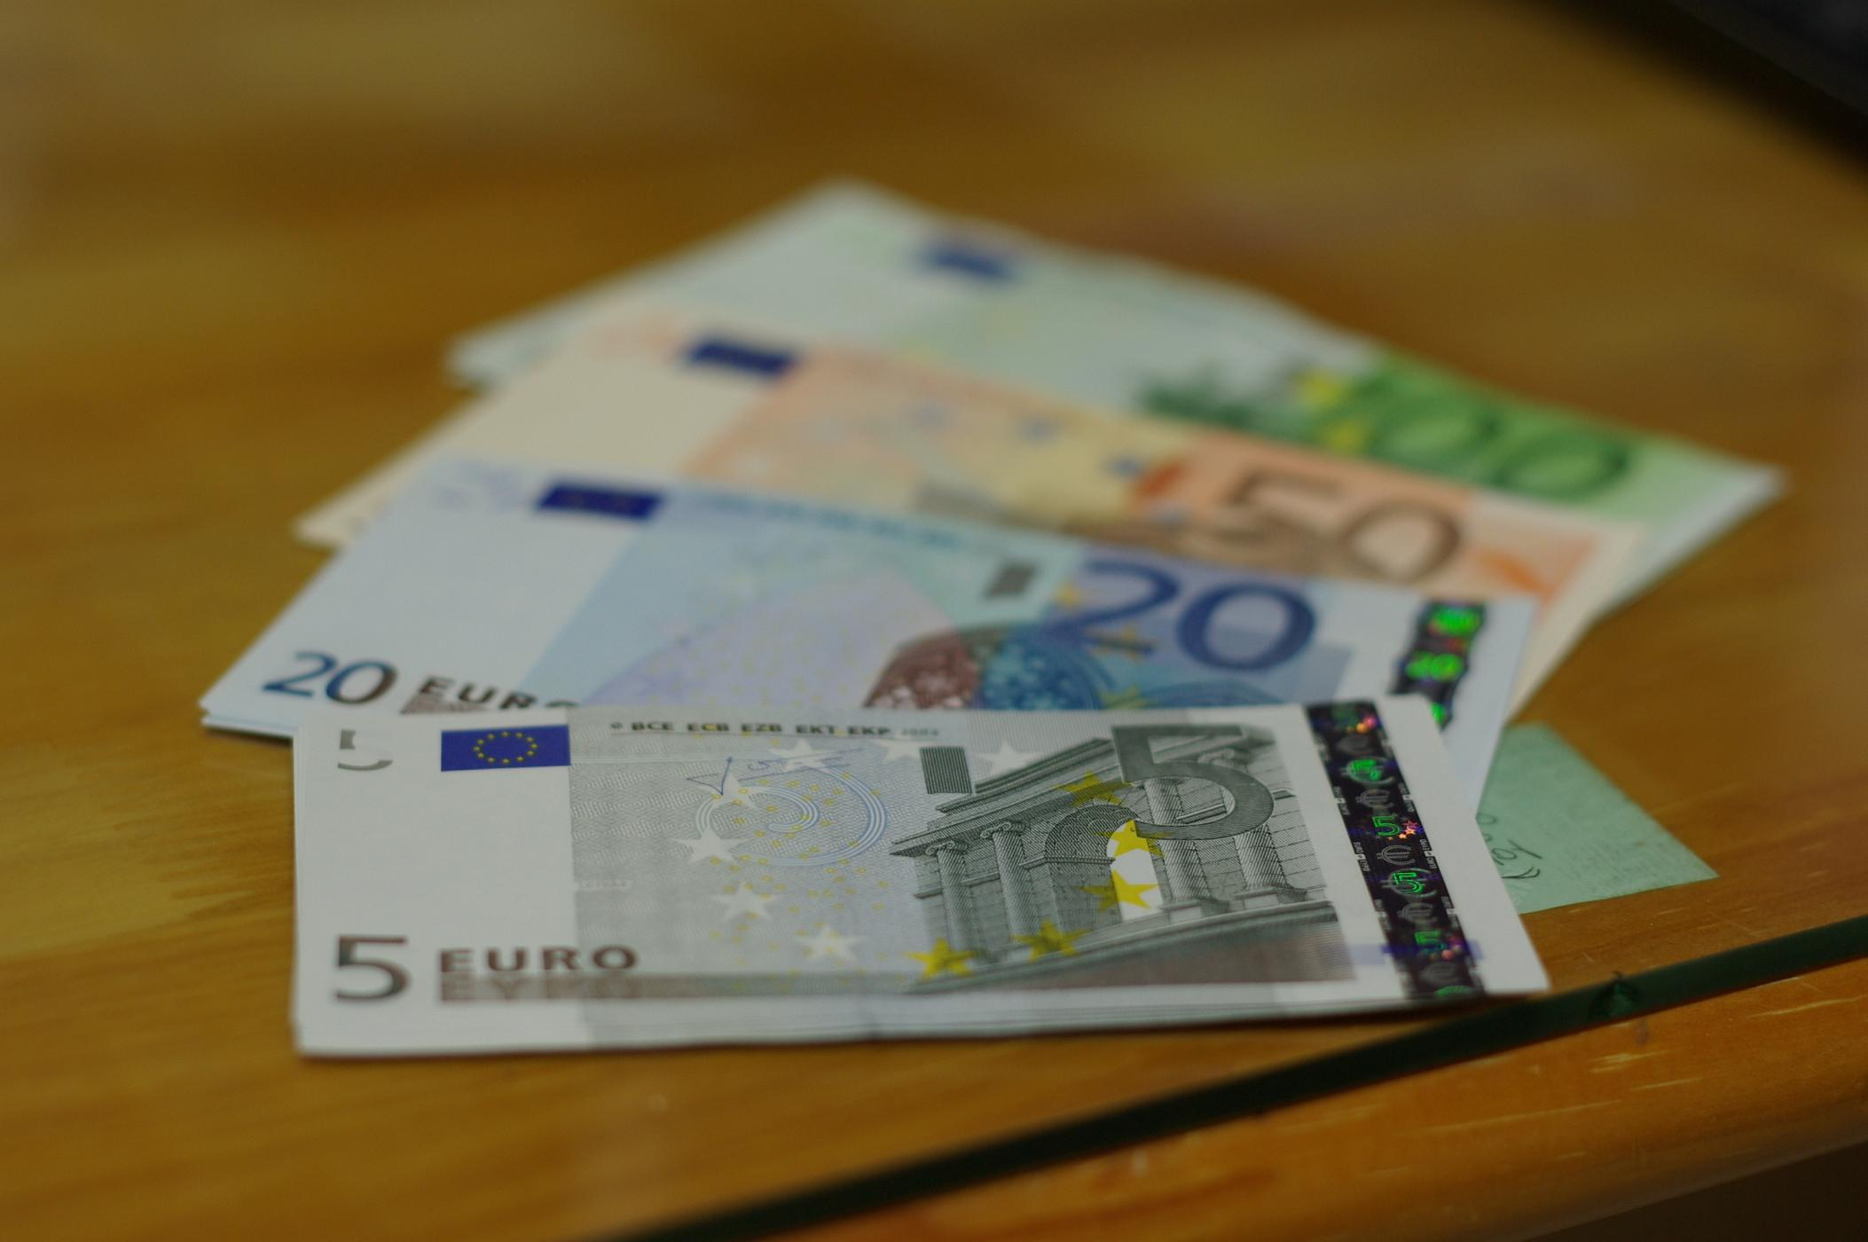
시간과 정신을 투자해
유럽 여행 계획
마인드맵
기록한 계획대로
환전,각종 짐
챙기기..
Social Drawing Mind-Map “ Treeze ”

Slide 7
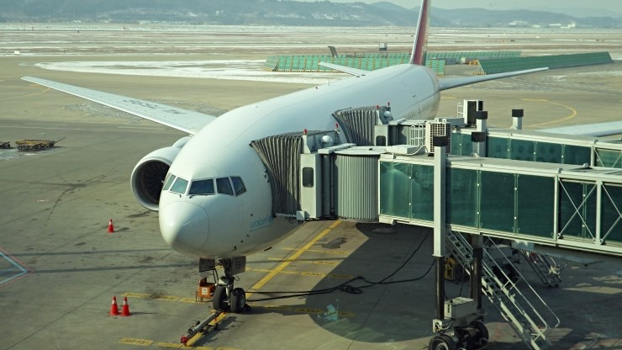
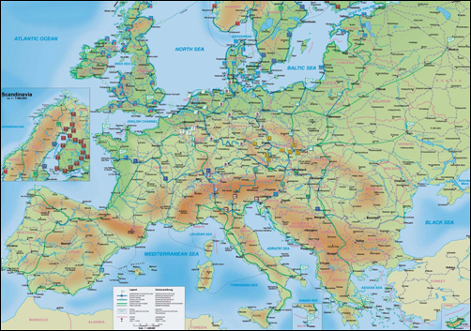

설레는 마음으로
공항 도착 !!
유럽 여행 시작!! ^^
Social Drawing Mind-Map “ Treeze ”

Slide 8


But..
아…이런.. ㅠㅠ
집에 다시 갔다 와야하나..
제대로 놀지도 못하고 너무 아쉽다.. ㅠㅠ 다음번엔
준비 철저히 해서 와야지…
아…
이걸 빠트리다니..
Social Drawing Mind-Map “ Treeze ”

Slide 9

결론적으로
님은 계획짜고 비용계산하느라
온갖 웹사이트 다 검색하고 정리하고
후기 읽어보고.. 고생 꽤나 했다.
그런데 님은 결국 빠트린게 있을것이고
준비 못해간것이 있을것이다..
님의 계획은 완벽한 것이 아니었다.
Social Drawing Mind-Map “ Treeze ”

Slide 10
그러면 어떻게해?
Social Drawing Mind-Map “ Treeze ”

Slide 11
Social Drawing Mind Map Treeze
를 이용하면
고민은 해결된다..
Social Drawing Mind-Map “ Treeze ”

Slide 12
Social Drawing Mind Map Treeze
에서 유럽여행 계획을 세우면
기본 틀을 마인드맵으로 제공해줍니다.
그 마인드맵만 채우면
계획을 빠트리지 않을수있습니다.
그래서 완성된 마인드맵에서
일정표와 비용계산서를 생성해줍니다.
Social Drawing Mind-Map “ Treeze ”

Slide 13
Social Drawing Mind Map Treeze
를
어떻게 이용하면 되나요?
Social Drawing Mind-Map “ Treeze ”

Slide 14
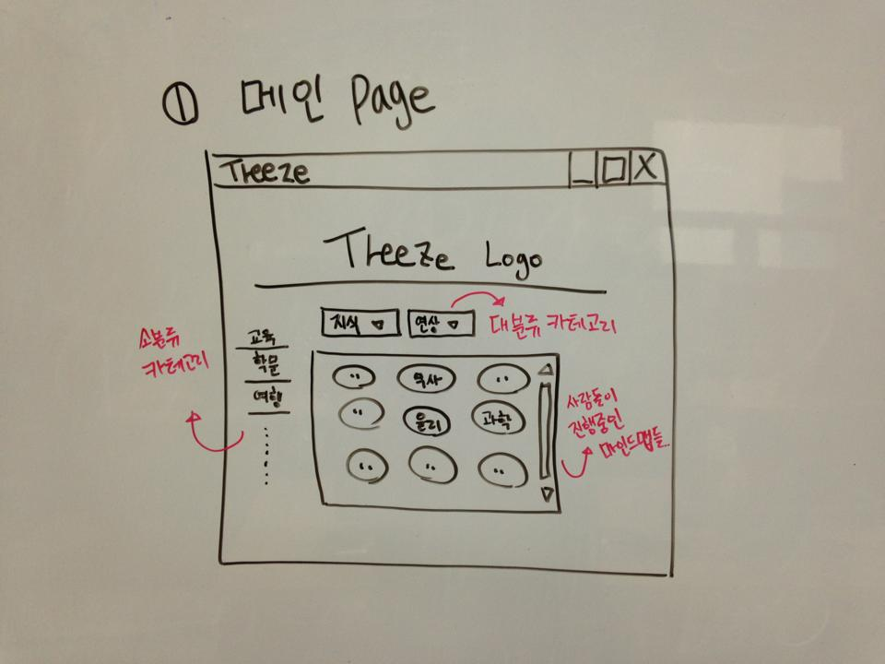
시나리오
Social Drawing Mind-Map “ Treeze ”

Slide 15
시나리오
완성된 마인드 맵을 활용한
가치창출 기능
“ 마인드맵(mind-map)을 그리기위해
마인드맵(mind-map)을 그리는 사람은없다.”
“ 함께 마인드맵을 완성하고 (Be Social..)
가치를 얻어간다. (Get in mind) ”
Social Drawing Mind-Map “ Treeze ”

Slide 16
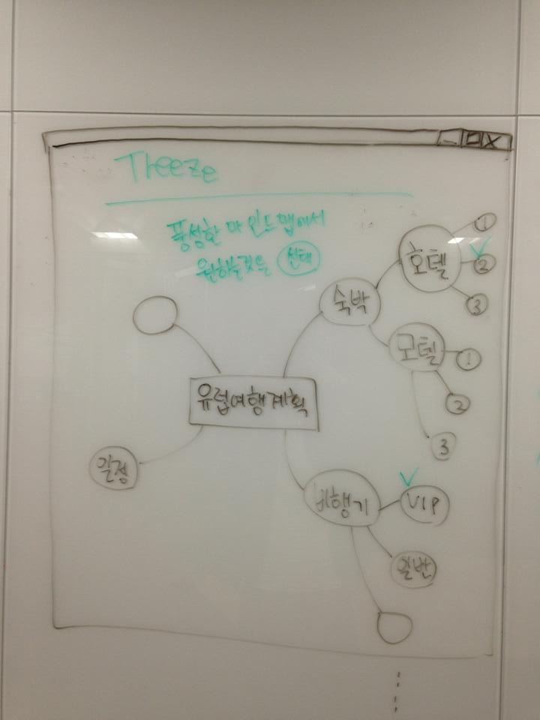
시나리오
완성된
‘유럽 여행’
마인드맵에서
원하는
항목
선택시
Social Drawing Mind-Map “ Treeze ”

Slide 17
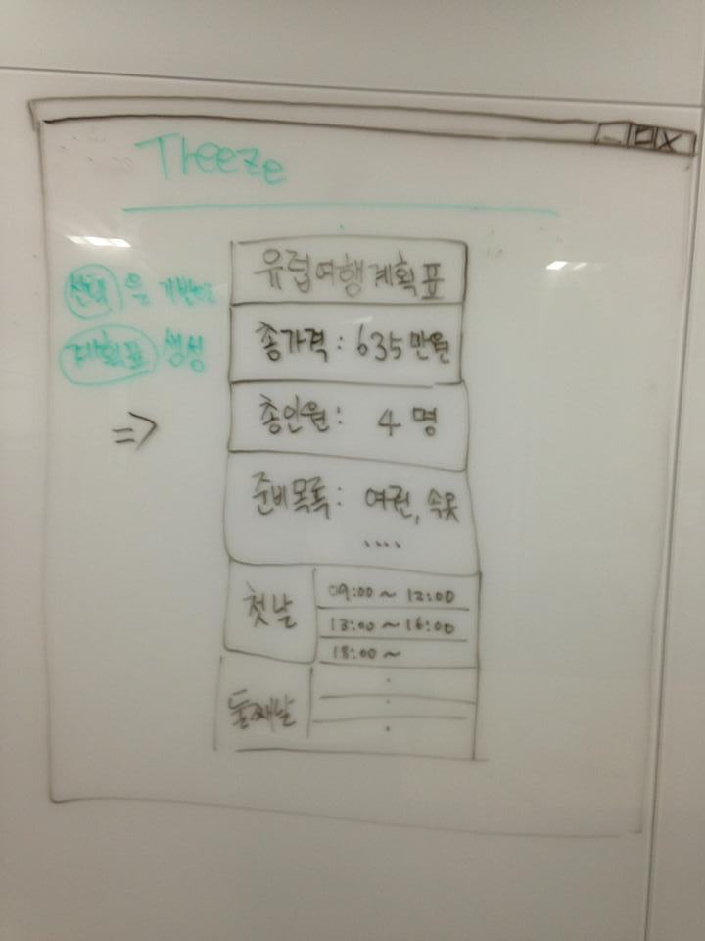
시나리오
유럽여행
계획표,
일정표,
비용관련 자료
등을 생성
Social Drawing Mind-Map “ Treeze ”

Slide 18
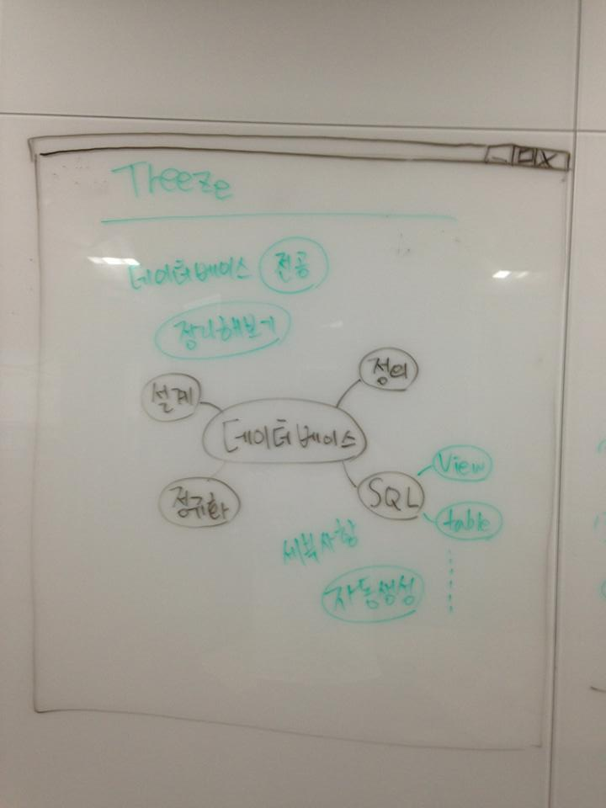
시나리오
1. 노드 추천으로 많은 정보 얻기
2. 각 노드에 세부내용까지
파일첨부,
내용첨부 가능
Social Drawing Mind-Map “ Treeze ”

Slide 19
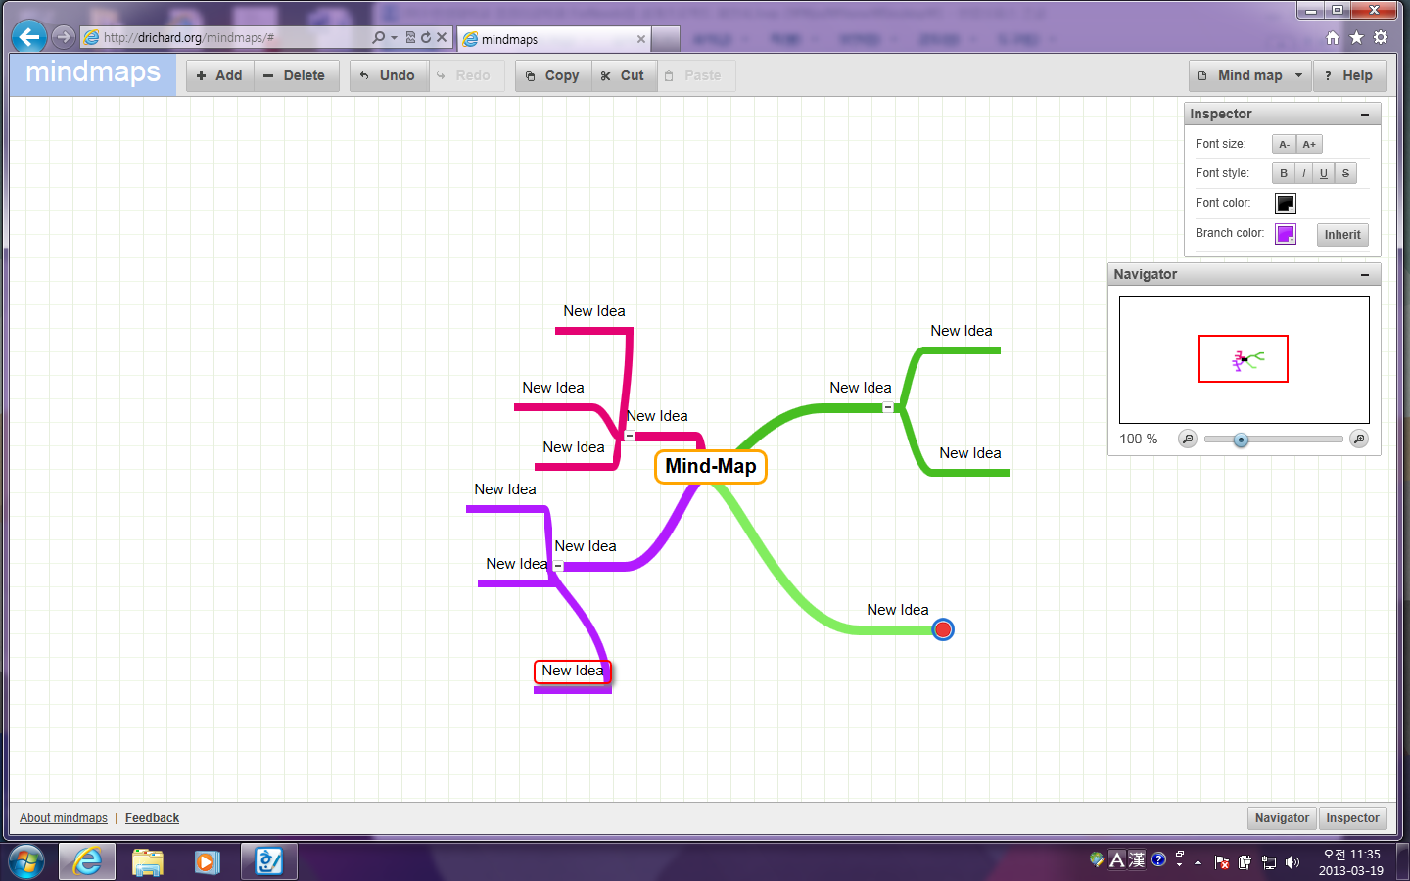


Treeze 서비스 구조
마인드맵
을 통한 한눈에 알아볼수있고 정리가 잘된
지식,정보 창고
마인드맵
웹 또는 로컬 마인드맵 작성 프로그램을 통한
공유,공동작업
“Treeze” Web site
완성된 풍성한 마인드맵들..
Treeze 를 통해.. 찾아보고
원하던 자료를 얻는다.
마인드맵 공유, 공동작업
마인드맵 확인 및 가치 얻기
특정 Treeze 사용자 “ Treezer ”
마인드 맵 사용자들 Community
Social Drawing Mind-Map “ Treeze ”

Slide 20
결국 저희는
사람들이 마인드맵 공유를
가능하게 하는 Web Site를 만듭니다.
Social Drawing Mind-Map “ Treeze ”

Slide 21
기술, 시스템 구조 소개
Social Drawing Mind-Map “ Treeze ”

Slide 22

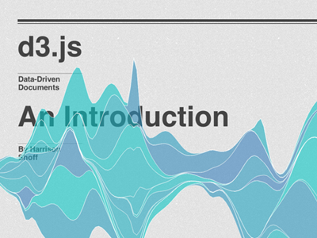




1. Treeze 개발 도구 및 기술
D3.js
마인드맵 조작 기술응용
Drichard
마인드맵 오픈 소스
Bootstrap
UI 개발 기술
Spring Framework
서버 프레임 워크
Sublime Text2 개발 도구
Wordpress 회의록 관리
Github 소스 버전관리
Social Drawing Mind-Map “ Treeze ”

Slide 23







2. Treeze 시스템 설계구조
Database
Web Browser
데이터 요청
데이터 입력,수정
Response JSON
Server
Request
GET, POST, PUT, DELETE
Local Mind-map Program
Request
GET, POST, PUT, DELETE
Response JSON
Social Drawing Mind-Map “ Treeze ”

Slide 24
마일 스톤
3월 1주차 – 마인드맵 그릴수있는 사이트 구성 (완료)
3월 2주차 – 마인드맵 리스트가 보이고 생성,수정 이 가능한 사이트 구성 (완료)
3월 3주차 – 마인드맵 공유, 공동작업 시나리오 프로토타입 구성 (완료)
3월 4주차 – 계획,준비 마인드맵으로 부터의 output 기술 프로토타입구성(진행중)
4월 1주차 – 교육 마인드맵의 노드 자동추천,옵션(파일첨부 등 )기능 구현
4월 2주차 – 임시적인 디자인,컨셉에 맞춰서 프로토타입이 아닌
서비스 가능한 웹 사이트로 재구성
4월 3주차 - 세부기능구현 및 데모 발표준비
4월 4주차 ~ 6월 1주차 : 최종 설계발표까지의 계획은 미정..
(이유: 기획이 진행중..)
Social Drawing Mind-Map “ Treeze ”

